Slide 1
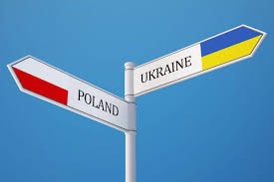
МІЖНАРОДНА НАУКОВО-ПРАКТИЧНА КОНФЕРЕНЦІЯ
Представлення результатів досліджень поширення залежностей у Польщі та Україні, обмін досвідом у сфері місцевих стратегій профілактики і вирішення проблем залежностей
8-9 грудня 2021 р.
Кроскультурне порівняння молоді Варшави, Дрогобича та Львова за даними Мокотовського дослідження -2020
Кшистоф Осташевський, Марина Кліманська, Світлана Щудло

Slide 2
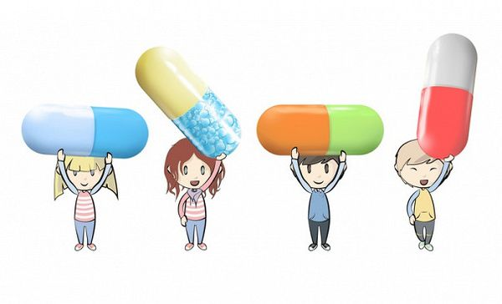
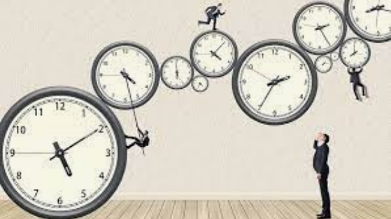
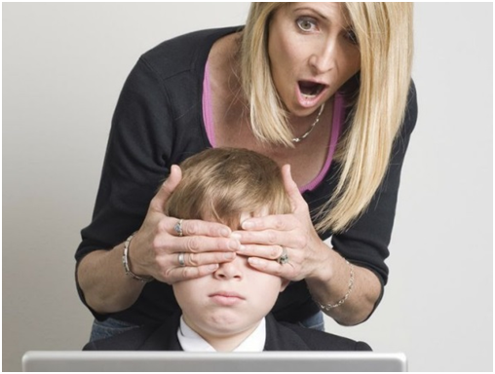
Точки порівняння
Ставлення до пандемії та карантинних обмежень
Вживання медичних препаратів: самолікування
Структура вільного часу та часу в інтернеті
Особливості батьківського контролю

Slide 3
1. Ставлення до пандемії та карантинних обмежень
1. В якій мірі час пандемії був важким для Тебе особисто? (весна/осінь; складним/дуже складним)
2. … як справлявся з ситуацією обмежень
(весна/осінь; добре/дуже добре)?

Slide 4
1.В якій мірі час пандемії був важким для Тебе особисто? (весна/осінь; складним/дуже складним)
2. … як справлявся з ситуацією обмежень
(весна/осінь; добре/дуже добре)?

Slide 5
Наскільки Ти був незадоволений змінами у житті, спричиненими обмеженнями протягом карантинного періоду з березня по червень 2020 року?

Slide 6
Наскільки Ти був незадоволений змінами у житті, спричиненими обмеженнями протягом карантинного періоду з березня по червень 2020 року?
Notes:
Показники незадоволений + дуже незадоволений

Slide 7
2. Вживання медичних препаратів
Чи Ти вживав/ла ліки протягом останніх 30 днів через наведені нижче проблеми?
Знеболюючі препарати

Slide 8
Чи Ти вживав/ла ліки протягом останніх 30 днів через наведені нижче проблеми?
Препарати для подолання негативних емоційних станів

Slide 9
2. Структура домашнього часу підлітків:
Скільки годин на день ти в середньому присвячуєш:

Slide 10
Структура домашнього часу підлітків:
Скільки годин на день ти в середньому присвячуєш:

Slide 11
Що саме підлітки роблять в інтернеті? Проводячи час в Інтернеті, скільки в середньому годин в тиждень присвячуєш:

Slide 12
Що саме підлітки роблять в інтернеті? Проводячи час в Інтернеті, скільки в середньому годин в тиждень присвячуєш:

Slide 13
Чим підлітки займаються протягом тижня? Участь в спортивних секціях
Notes:
Поєднати

Slide 14
Чим підлітки займаються протягом тижня? Участь у «неспортивних гуртках» (вивчення іноземної мови, рукоділля, малювання тощо)
Notes:
Поєднати

Slide 15
Чим підлітки займаються протягом тижня? Індивідуальна фізична активність (їзда на велосипеді, роликах, відвідуванню басейну, бігу, скелелазінню, тренажерному залу або інші форми фізичної активності)
Notes:
Поєднати

Slide 16
4. Особливості батьківського контролю
Notes:
Відмінностей в сер.зн. Загального контролю немає, але є суттєві віддміності за показниками контролю в інтернеті

Slide 17
Батьківський контроль в інтернеті

Slide 18
Висновки
Підлітки в Варшаві, особливо дівчата, значно проблематичніше переживали ситуацію пандемії та карантинних обмежень. Ситуація на момент проведення дослідження свідчить про виснаження адаптаційних ресурсів.
Карантинні обмеження, які викликали найбільший дискомфорт у підлітків обох країн: обмеження реальних зустрічей з однолітками, обмеження можливостей самостійного виходу з дому, призупинення роботи кінотеатрів, спортивних та позакласних заходів, роботи кафе та барів.
Тенденція до епізодичного вживання знеболюючих та заспокійливих препаратів є вищою в Україні і, можливо, пояснюється легким доступом до медичних препаратів
В структурі вільного часу підлітків обох країнах домінуючою є онлайн-діяльність, в якій ключове місце займають соціальні мережі та розважальні портали.
Особливості батьківського контролю свідчать про його диспропорційність: контрольованість «реального» життя підлітка поєднується з низьким рівнем контролю дітей в віртуальному світі.

